Slide 1
Веб-приложение для общения преподавателей с учениками
Титовская Е. И. гр. 572-2
Руководитель: Мурзин Е. С

Slide 2
Предметная область
Самообучение
Конспекты в электронном формате
Поиск единомышленников
Общение с преподавателями
2

Slide 3
Описание проблемы
Наличие отвлекающего контента в других соц. сетях
Отсутствие общего пространства для обучения и обмена учебными материалами
3

Slide 4
Цели и задачи
Цель: разработка веб-приложения для взаимодействия между преподавателями и учениками
Задачи:
Провести анализ предметной области.
Провести сравнительный анализ аналогов.
Разработать структуру базы данных.
Спроектировать архитектуру веб-приложения.
Реализовать программно и проверить работоспособность.
4

Slide 5
Выбор средств реализации
Visual Studio
ASP.NET Core MVC
Entity Framework Core
5

Slide 6
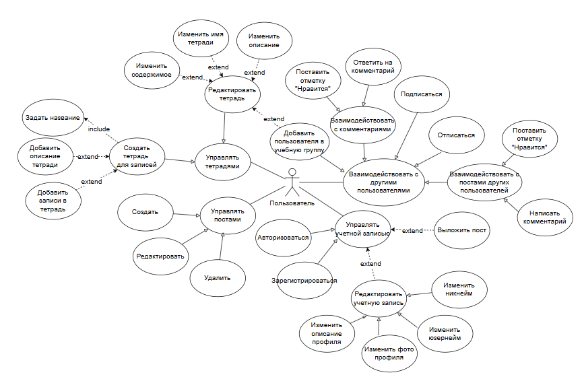
Функциональные требования
6

Slide 7
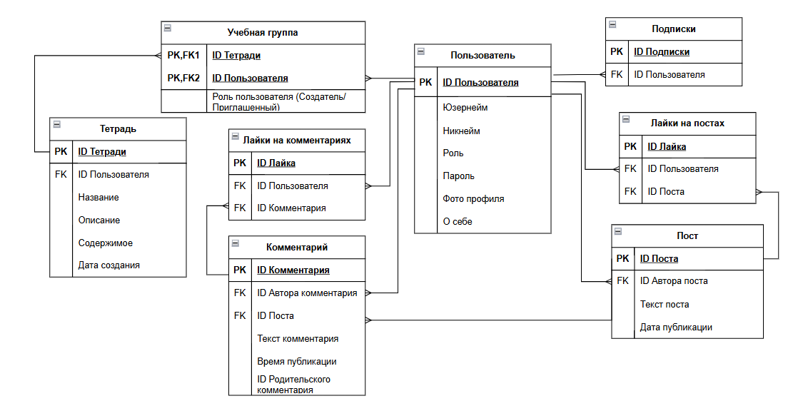
Проектирование
7

Slide 8
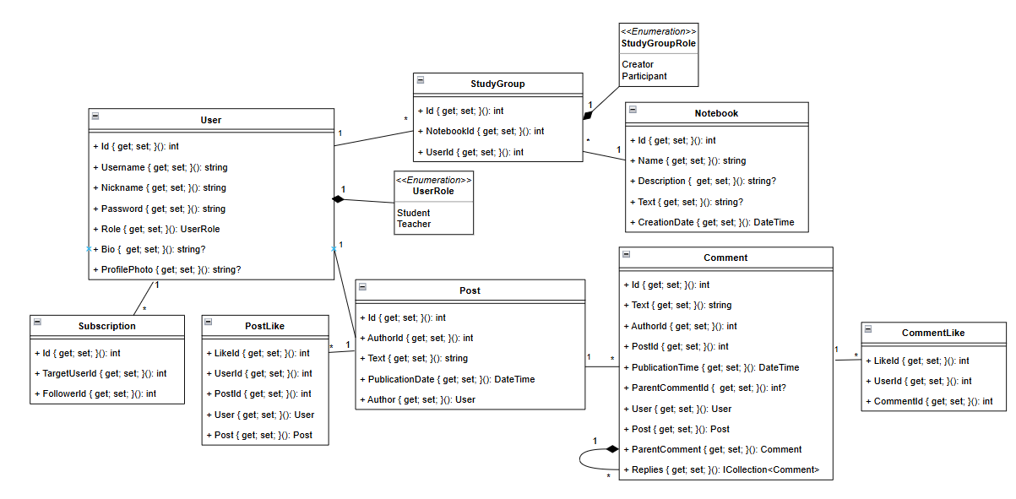
Проектирование
8

Slide 9
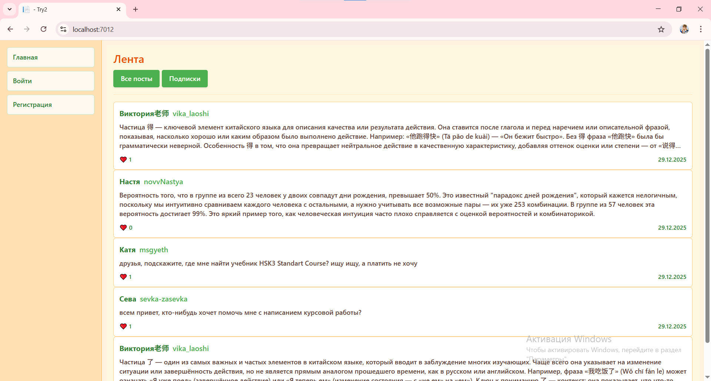
Пользовательский интерфейс
9

Slide 10
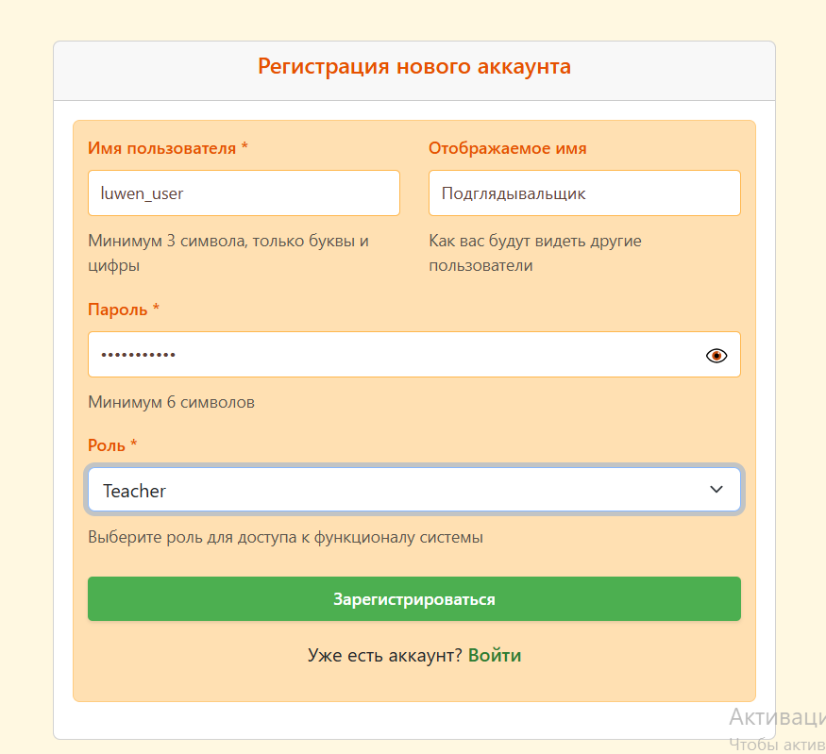
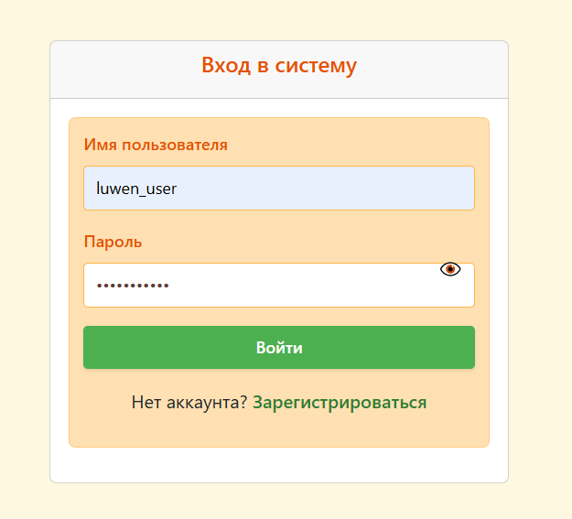
Пользовательский интерфейс
10

Slide 11
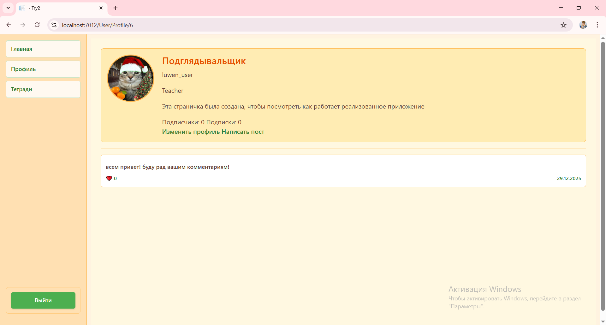
Пользовательский интерфейс
11

Slide 12
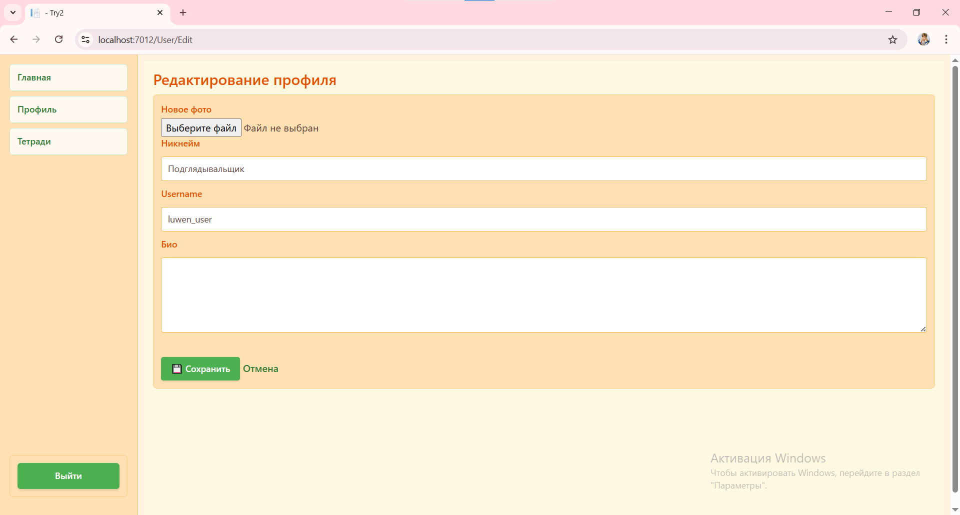
Пользовательский интерфейс
12

Slide 13
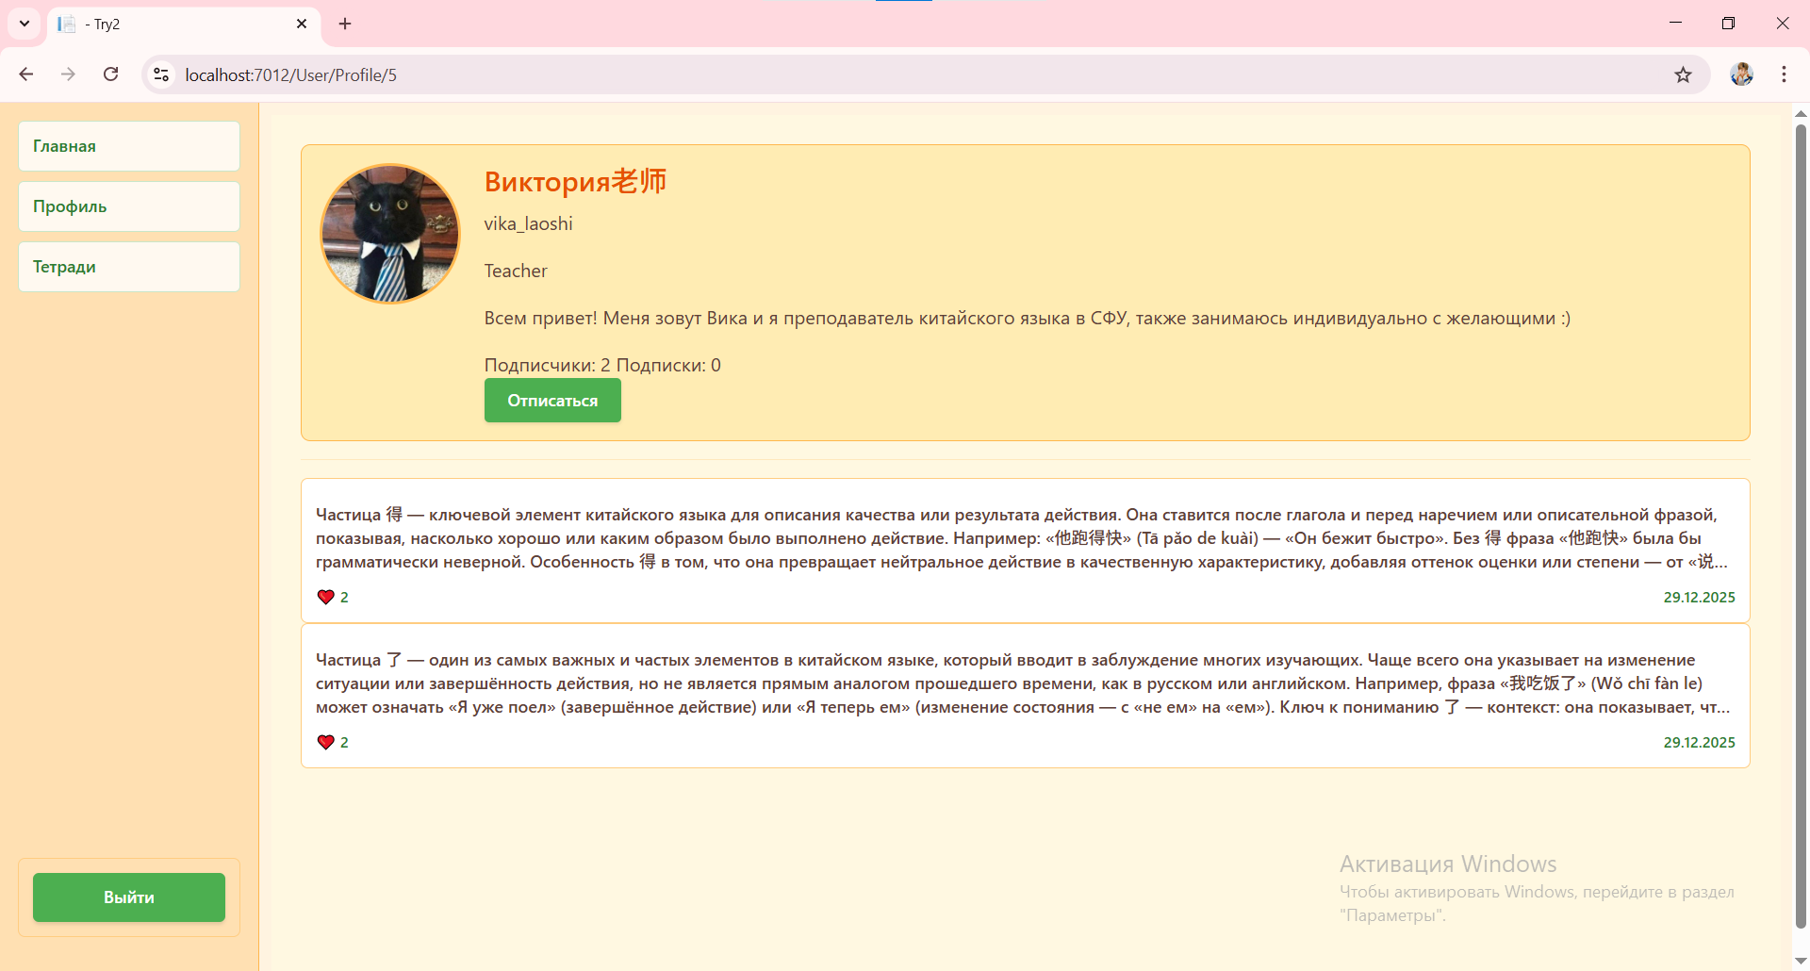
Пользовательский интерфейс
13

Slide 14
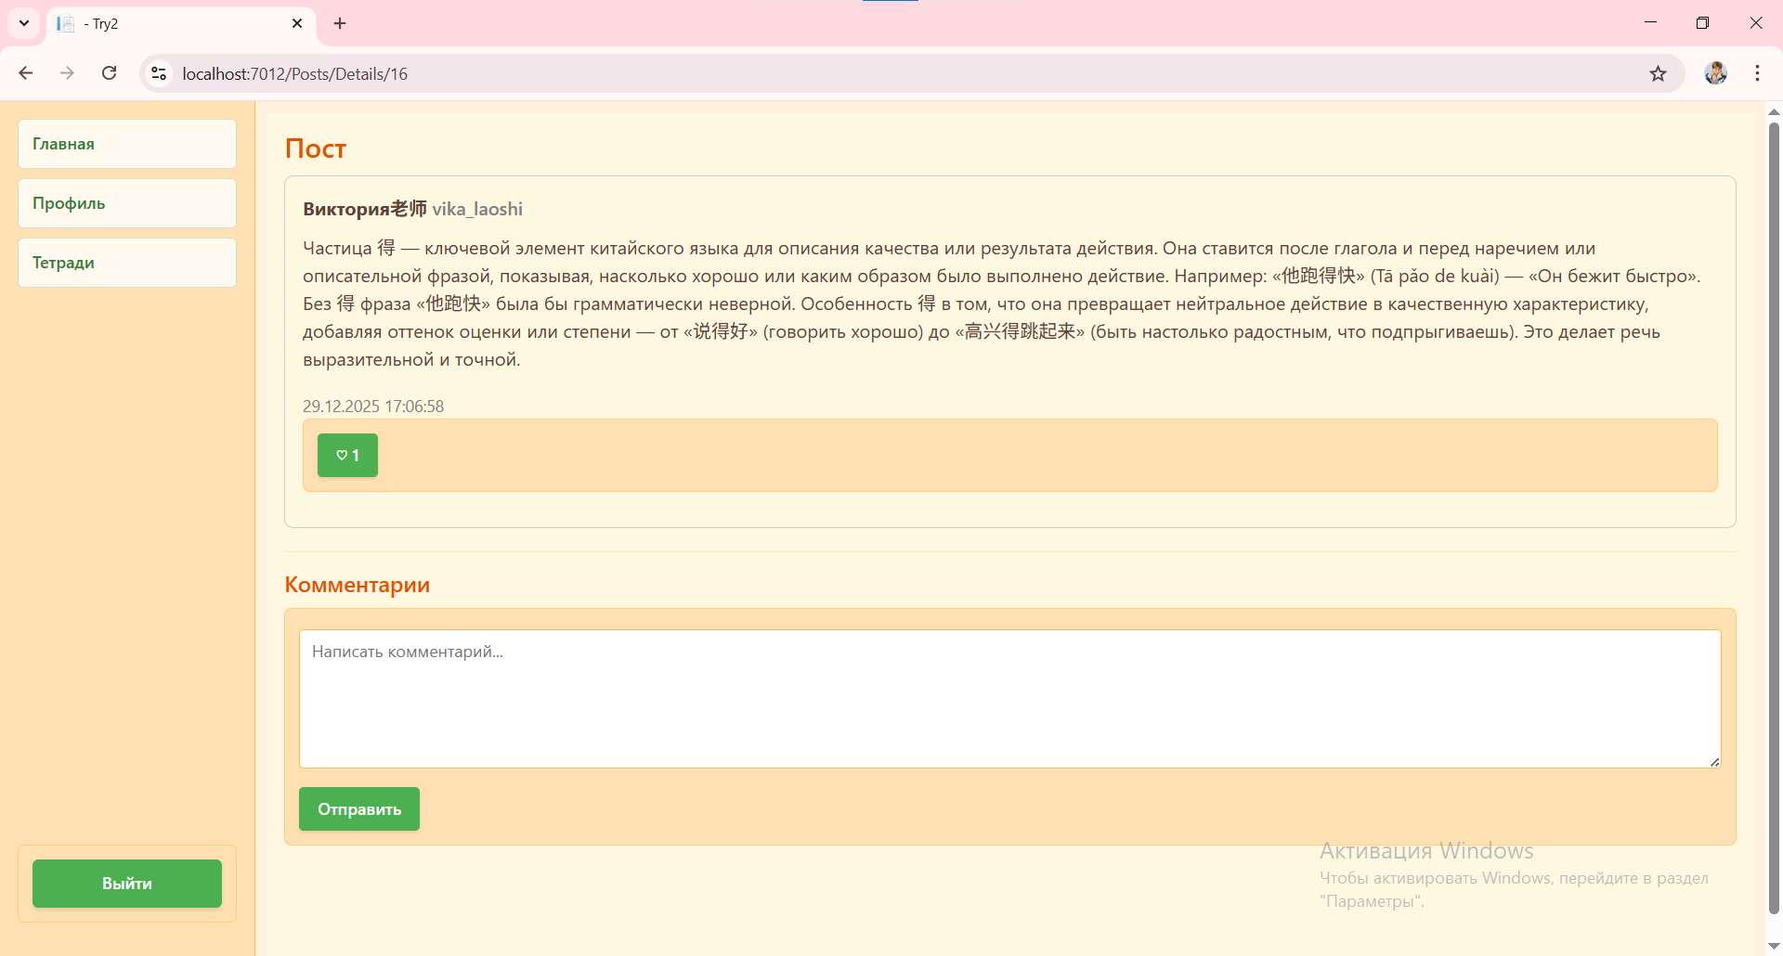
Пользовательский интерфейс
14

Slide 15
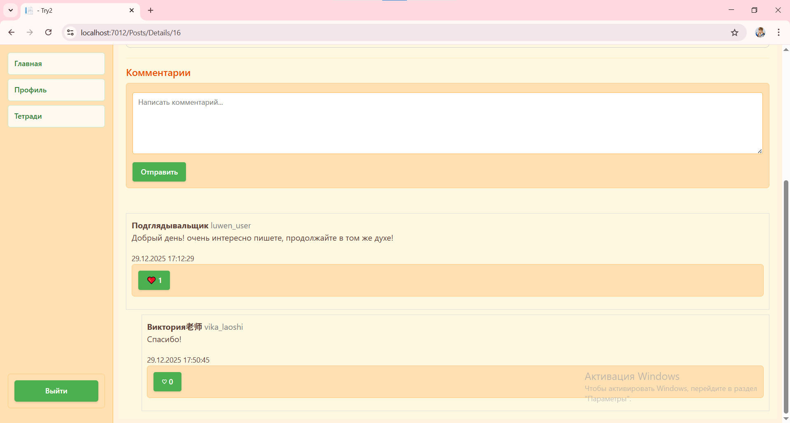
Пользовательский интерфейс
15

Slide 16
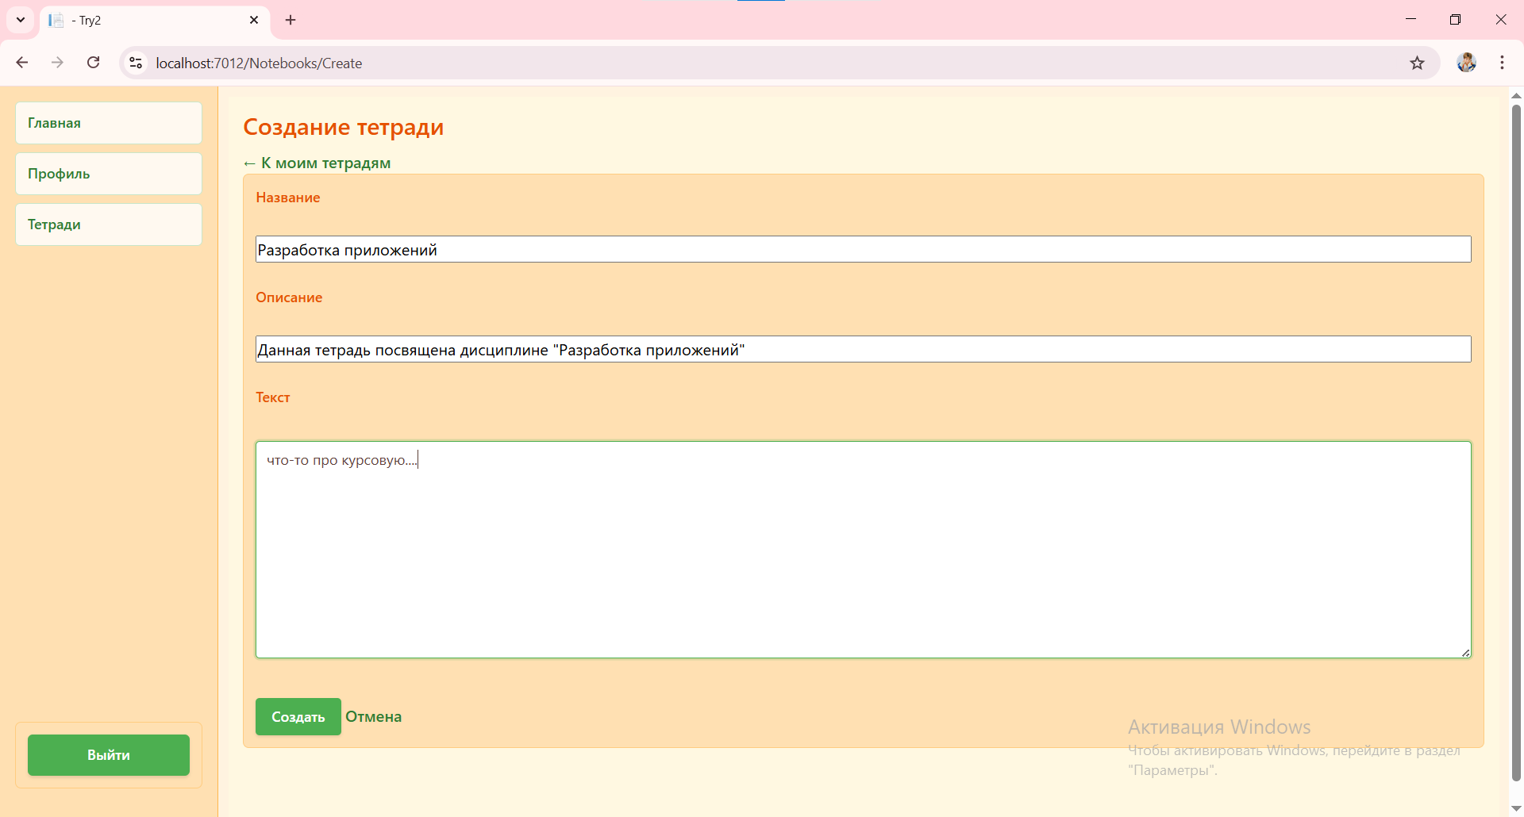
Пользовательский интерфейс
16

Slide 17
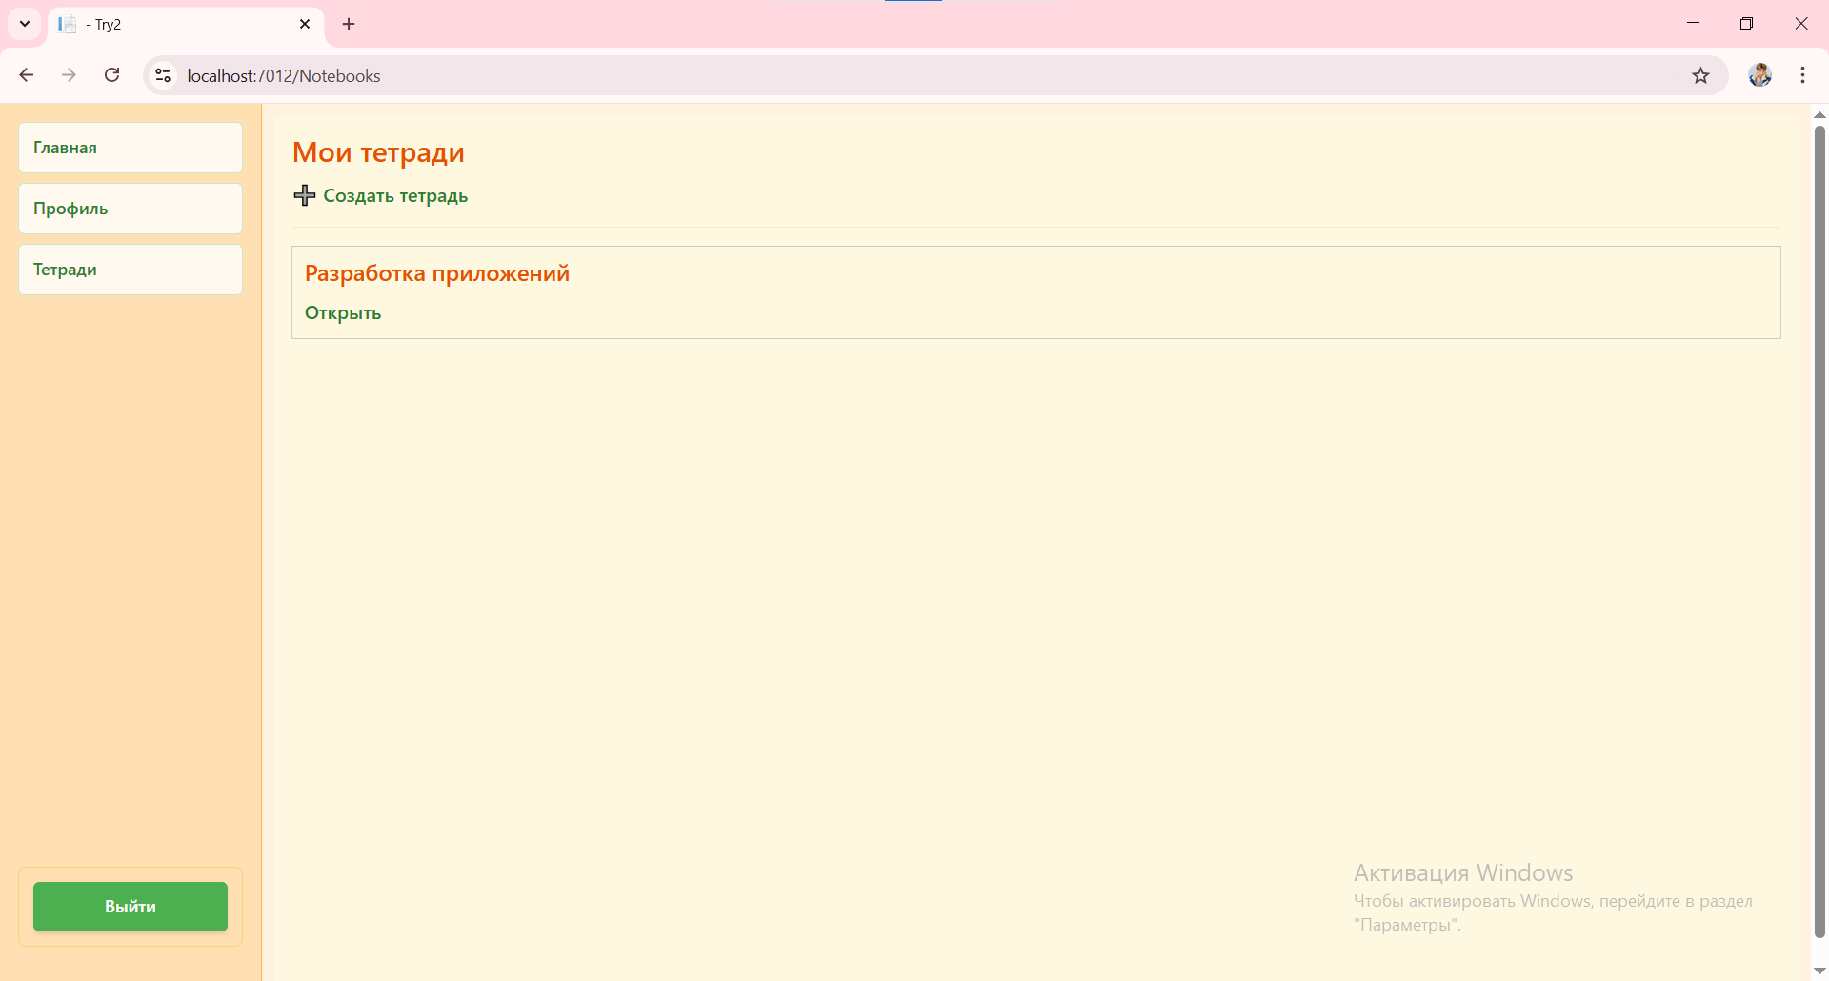
Пользовательский интерфейс
17

Slide 18
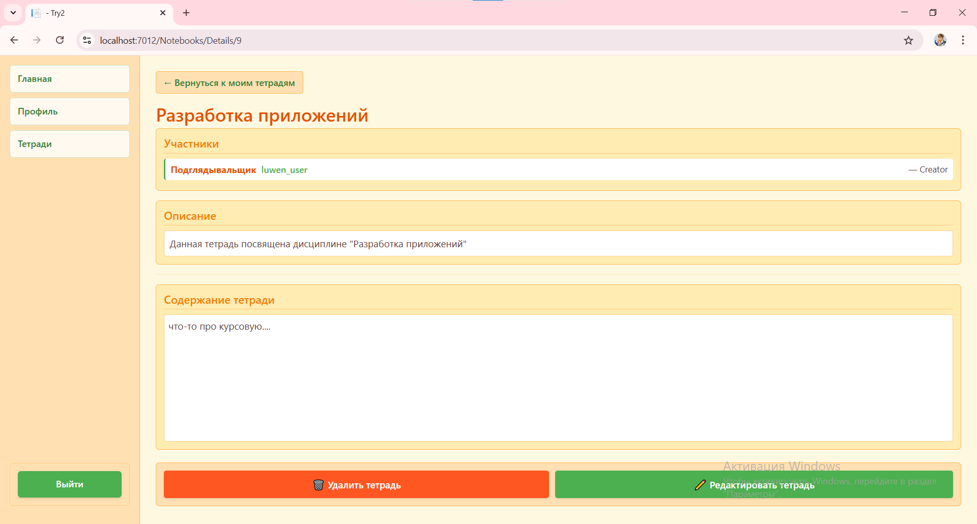
Пользовательский интерфейс
18

Slide 19
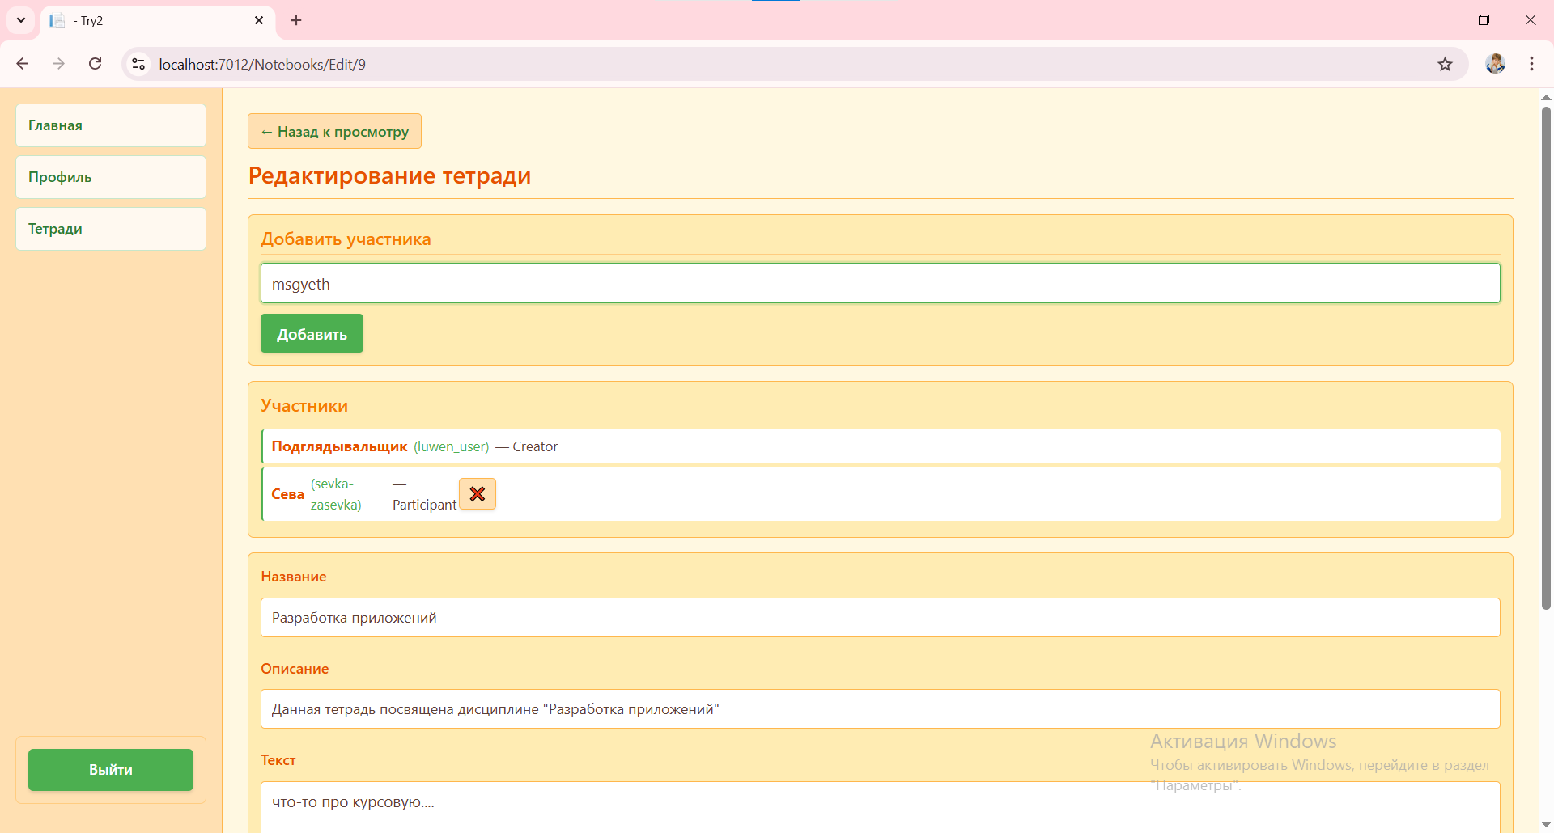
Пользовательский интерфейс
19

Slide 20
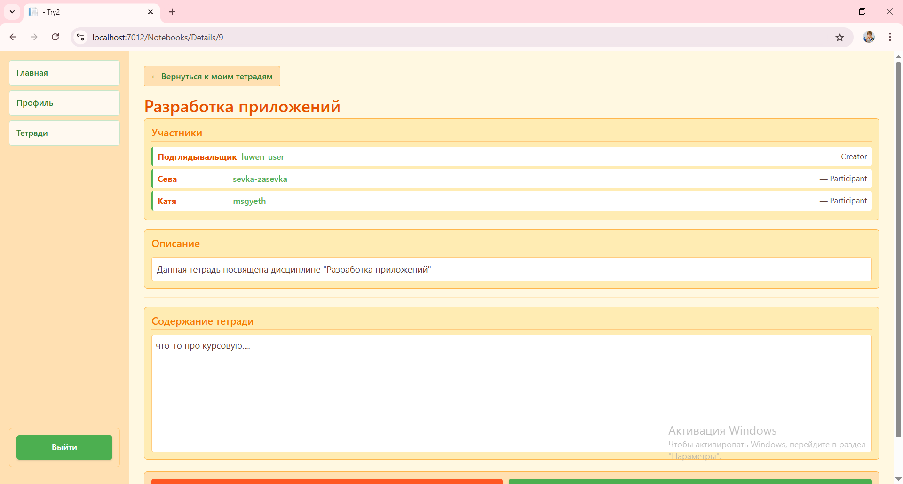
Пользовательский интерфейс
20

Slide 21
Заключение
Реализовано:
База данных
Лента постов
Создание, удаление и редактирование постов
Комментарии
Лайки
Создание, удаление и редактирование тетрадей
21

Slide 22
Дальнейшее развитие
Закладки
Режим рисования в тетрадях
Мессенджер
22

Slide 23

СПАСИБО
ЗА ВНИМАНИЕ!

